Slide 1
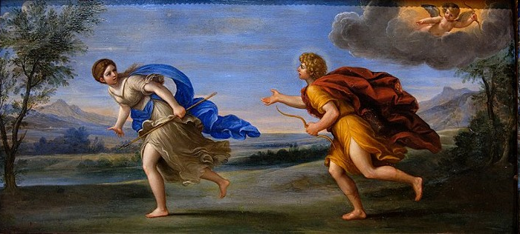
La donna sintomo dell’uomo?
Francesco Albani, "Apollo e Dafne" (1615),
Museo del Louvre, Parigi (Francia)

Slide 2
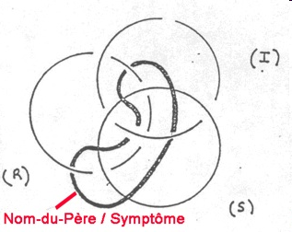
Oppure:
La donna sinthomo dell’uomo?
Sintomo o sinthomo?
Quale diverso significato hanno questi due termini?
E in quale diverso senso li usa Lacan?
Symptôme da sun pìptein significa “accadere insieme”, ovvero “coincidenza”, testo rivelatore di Freud: “Un sintomo isterico sorge unicamente lì dove due appagamenti di desiderio opposti […] possono coincidere in un’unica espressione (Vol. III, p. 519).
Originariamente (come precisa il dizionario etimologico della lingua francese Bloch-Wartburg) il termine veniva scritto: sinthome, che deriva da sun-tìthemi, ovvero “mettere insieme”, “tenere insieme”.
Lacan lo riscopre nell’ultima parte del suo insegnamento perchè il sinthome è “ciò che tiene insieme” i tre registri R. S. I. quando il NdP è assente (nella psicosi).
Nome-del-Padre / Sinthomo
Nella nevrosi invece è l’osso di godimento cioè ciò che nel soggetto è ininterpretabile; ed è in questo senso che si può dire: “dal sintomo di entrata (nella cura analitica) al sinthomo di uscita”.
16/03/2012
Dott. Daniele Benini
2

Slide 3
Il sint[h]omo è godimento
(Lacan, sem. XIII, L’oggetto della psicoanalisi, inedito, seduta del 27 aprile 1966)
Introduzione alle formule della sessuazione
Σ (sint[h]omo): segno (Anzeichen) e sostituto (Ersatz) di una soddisfazione pulsionale che non ha avuto luogo. (Freud in Inibizione sintomo e angoscia)
E questo accade perché il corpo dell’essere parlante e la sua ricerca di godimento subisce l’incidenza dell’assoggettamento al linguaggio.
Due lati del sintomo:
  uno ha a che fare col significante e quindi con la verità del soggetto ed è il lato decifrabile, interpretabile del sintomo, perciò: sintomo = metafora;
  l’altro lato ha a che fare con il godimento, ovvero con un reale non elaborabile, non simbolizzabile, perciò non tutto il sintomo regredisce nella cura ed allora l’operazione consiste nel riuscire a “saperci fare con il sinthomo”.
Le formule della sessuazione sono state costruite da Lacan attraverso una elaborazione complicatissima durata anni - esse ne sono il risultato finale - e ci danno veramente la struttura dell’essere umano non solo nel rapporto ch’esso intrattiene con il linguaggio (lato significante e come tale interpretabile del sintomo), ma anche attraverso il non-rapporto con l’Altro sesso. Ovvero con quel reale non simbolizzabile che costituisce l’altro aspetto del sintomo, quello che persiste e che resiste ad ogni tentativo di decifrazione.
16/03/2012
Dott. Daniele Benini
3

Slide 4

Formule della sessuazione
(sguardo d’assieme della parte superiore)
Legenda:
∀ e ∃ sono i due “quantificatori”:
  ∀ il quantificatore universale
  ∃ il quantificatore esistenziale
La linea posta sopra significa “negazione”
La formula Φx significa “funzione fallica” e, la cosa più importante da osservare, è che in tutte le quattro formule questa “funzione fallica” compare, il che significa che è rispetto ad un solo elemento che si prende posizione sessualmente, quello fallico;
Questa è la ragione per la quale “non c’è rapporto sessuale” nel senso matematico dell’espressione, che prevede almeno due elementi perché ci sia rapporto; qui è uno solo, per cui non c’è rapporto.
Conseguenza: la funzione fallica è insufficiente a iscrivere un rapporto, ma è sufficiente per differenziare due categorie di X in rapporto a questa funzione.
16/03/2012
Dott. Daniele Benini
4

Slide 5

Formule della sessuazione parte superiore, lato uomo (a sinistra) I parte
Partiamo dalla seconda, la più semplice:
Tutti sono soggetti alla funzione fallica, cioè alla castrazione;
Ma, perché così sia, occorre che almeno uno (quantificatore esistenziale) non vi sia soggetto (linea sopra che negativizza), da qui la prima formula:
16/03/2012
Dott. Daniele Benini
5

Slide 6
Formule della sessuazione parte superiore, lato uomo (a sinistra) II parte
Le formule della sessuazione lato maschile
rappresentano un sistema chiuso:
        x x x x x
        x x x x x
x
Tutti gli elementi contenuti nell’insieme sono soggetti alla stessa funzione fallica, grazie al fatto che v’è almeno una eccezione, che non conferma la regola, come si suol dire, ma che la fonda.
È il padre morto, ucciso dai figli, di Totem e tabù, rielaborato da Lacan non come evento storico (come voleva Freud), ma come operatore logico: è il “fuori norma” che istituisce la “norma”, che fonda la comunità fraterna, nella quale si iscrivono uomini e donne, maschi e femmine, perché tutti soggetti alla legge della castrazione, non solo le donne.
Qualcuno potrebbe chiedere: perché allora lato maschile? Perché è il lato dell’universale, del significante fallico, unico significante sessuale iscritto nell’inconscio. Tant’è che sotto, sempre dal lato maschile, la prima scrittura che incontriamo è la S maiuscola barrata, che significa “soggetto” nel senso lacaniano, ovvero, barrato dal linguaggio in quanto perde la propria essenza entrando nell’esistenza (e non si dà altra esistenza se non quella articolata nel linguaggio sem VI, Il desiderio e la sua interpretazione, inedito, seduta 10 dicembre 1958).
16/03/2012
Dott. Daniele Benini
6

Slide 7
Formule della sessuazione parte superiore, lato donna (a destra) I parte
Qui non si applica la logica che abbiamo visto per l’uomo; il lato donna è la parte dell’essere parlante non riducibile all’S barrato. Non riducibile cioè al significante fallico, perciò da questo lato non c’è l’elemento d’eccezione: è la stessa formula che si vede a sinistra, solo che qui c’è la linea della negazione anche sul quantificatore esistenziale, vale a dire : non c’è quell’almeno ”UNO” non soggetto alla funzione fallica:
Questo “insieme” non è chiuso, bensì aperto:
Perciò la donna per quella parte che eccede la sua identificazione al fallo, che non può non esserci fisiologicamente, distrugge l’universale di questa funzione, ed è in questo senso che Lacan dichiara che “La donna non esiste”, barrando l’articolo determinativo: “La donna non esiste”, salvo che nel fantasma dell’uomo, come un suo sintomo; ma in tal caso dobbiamo togliere la barra, e la scrittura come tale si dissolve, posto che non c’è né reale né simbolico, solo dell’immaginario.
        x x x x x
        x x x x x
16/03/2012
Dott. Daniele Benini
7

Slide 8

Formule della sessuazione parte superiore, lato donna (a destra) II parte
La seconda formula lato donna:
Va letta: non ogni x è sottomesso alla funzione fallica, ovvero: ogni x da questo lato femminile non è del tutto sottomesso alla funzione fallica, una parte sfugge alla legge della castrazione, mentre una parte vi è sottomessa, in quanto è una posizione soggettiva.
È in questa formula che si enuncia il pas-tout, che è una diretta conseguenza della prima: se non c’è l’eccezione che chiude l’insieme dandogli consistenza, ne consegue che ogni elemento di questo insieme, cioè ognuno che assuma la posizione soggettiva femminile, può prendere il posto dell’eccezione mancante, una per una, nella solitudine di ciascuna, posizione non facile da sostenere, soprattutto se chi l’assume è anatomicamente un uomo.
Come poi vedremo anche la posizione femminile non può non regolarsi anche rispetto al fallo, ma non vi è tutta, una parte sfugge alla presa del simbolico, ed è qui che si situa il grande interrogativo freudiano: Che cosa vuole una donna? Che resta radicalmente senza risposta (perché è la parte fuori significante e, come si sa, non v’è risposta se non mediante i significanti, come sarà ancora più chiaro nel godimento mistico).
16/03/2012
Dott. Daniele Benini
8

Slide 9
GODIMENTO E PARLESSERE
Il godimento è ciò che è sottratto a chi parla in quanto tale (perciò il neologismo di Lacan: “parlessere”).
Miticamente si sa che il godimento era appannaggio del padre dell’orda di Totem e tabù, che teneva per sé tutte le donne.
È anche il godimento simbiotico del bambino piccolo in braccio alla madre, che vorrebbe tenere tutta per sé, e se non intervenisse il padre a separarli, sorgerebbero dei problemi (per lui e per la madre).
Quindi il godimento è fisiologicamente sottratto/interdetto a chi – grazie alla separazione rispetto al godimento originario – entra nel linguaggio acquisendo i significanti necessari per articolare il proprio discorso.
Occorre tenere presente la conclusione dello scritto di Lacan “Sovversione del soggetto”: «La castrazione vuol dire che bisogna che il godimento sia rifiutato perché possa essere raggiunto sulla scala rovesciata della Legge del desiderio». (Scritti, vol. II, p. 830).
16/03/2012
Dott. Daniele Benini
9

Slide 10
I due modi di godimento
(nelle formule della sessuazione): godimento fallico (J_{Φ}) e godimento Altro (J_{A})
Vediamo il primo, il godimento fallico (J_{Φ}) :
lato uomo lato donna
S S(A)
        a La
Si può dire che questa parte di schema che ho isolato sia un commento lacaniano al secondo dei tre contributi alla psicologia della vita amorosa di Freud: “Sulla più comune degradazione della vita amorosa” (1912, Opere, vol. VI, pp.421-432).
L’uomo tende a La donna (in quanto imago materna), ed è la corrente che Freud chiama della “tenerezza”, mentre l’altra, quella sensuale, tende all’oggetto e, per soddisfarsi, cerca l’oggetto sessualmente degradato.
Quest’oggetto tende però, per l’uomo, ad essere un feticcio; esso (a) non è nel campo maschile, bensì in quello femminile, perché è strutturalmente l’oggetto del fantasma (S ◊ a).
16/03/2012
Dott. Daniele Benini
10

Slide 11


Ora il secondo godimento:
Il godimento Altro (JA)
lato uomo lato donna
S(A)
La
Φ
Il godimento fallico, lato uomo, non è sufficiente ad esprimere per intero il campo del godimento; le donne lì si rivolgono in quanto vi è iscritto il significante del loro desiderio, il fallo, che però non le esaurisce in quanto donne: resta loro aperto il campo dell’Altro che è barrato (A ) in quanto designa il buco del reale fuori significante (perciò è inaccessibile) ed ogni donna cerca di trovare il significante per poterlo nominare [S(A)], secondo la singolarità della propria ricerca. È qui che si situa la logica dell’amore.
16/03/2012
Dott. Daniele Benini
11

Slide 12
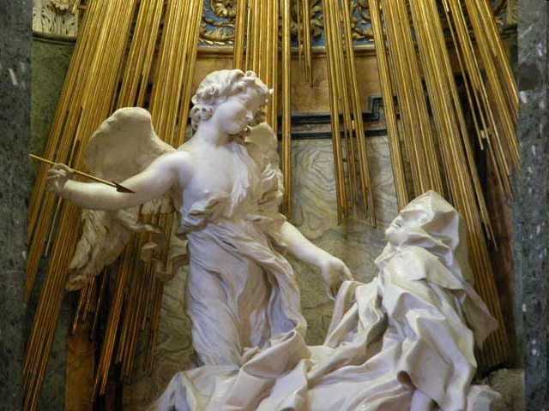
Il godimento mistico, aspetto particolare del godimento Altro (J_{A})
Statua dell'estasi di Santa Teresa d'Avila, scolpita da Gian Lorenzo Bernini,
conservata nella chiesa di Santa Maria della Vittoria a Roma.
Immagine posta nel frontespizio del seminario XX Encore, edizione francese.
- Grazie per l’attenzione -

